Slide 1

Лечебный чемодан
Выполнили:
Кузнецова Оливия
Гельфанд Елизавета
Скутин Михаил
Руководитель:
Оглезнева Екатерина Алексеевна
г.Ижевск

Slide 2
Цель проекта – создать прототип робота, который указывает время приёма лекарств.
Проблема – некоторые пациенты забывают вовремя принимать медикаменты
Задачи:
1.Проверить актуальность проекта.
2.Узнать кто будет нуждаться в нашем проекте.
3.Проанализировать аналоги.
4.Собрать робота на наборе LEGO SPIKE PRIME.
5.Запрограммировать робота.
6.Протестировать робота
7.Исправить недочёты

Slide 3

Актуальность
Независимо от того, сколько вам лет, легко забыть о том, что вы ели или пили, когда чувствуете себя больным. Еще труднее бывает вспомнить, когда вы в последний раз принимали лекарства.
Один из способов следить за приемом необходимых лекарств – использовать дозатор для таблеток. Автоматический дозатор таблеток – это устройство, которое выпускает лекарство через определенный промежуток времени. Такой автоматический дозатор таблеток создан для того, чтобы челочек или его близкие могли самостоятельно управлять расписанием прима лекарств. Это устройство поможет пожилым родителям или всем, кому требуются лекарства для лечения .

Slide 4
Аналоги
Перед тем, как начать разрабатывать конструкцию устройства, мы рассмотрели множество вариантов конструкций обычных таблетниц.
Набор контейнеров — самый популярный тип, модификаций которых несколько десятков, вот один из них. Недостатки: нет напоминания о приеме таблеток, нет контроля приема таблеток, легкий доступ к лекарствам.
Карманная «таблетка» — этот тип я назвал так, потому что он округлой формы, с отсеками, расположенными по кругу. В центре есть место для таймера, который может сигнализировать о необходимости принятия лекарств. Недостатки: слишком маленький отсек для таблеток, неудобен.
Автоматические таблетницы. Недостатки: дорогие, слишком большие размеры.

Slide 5
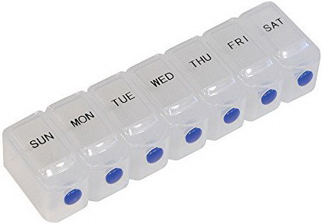
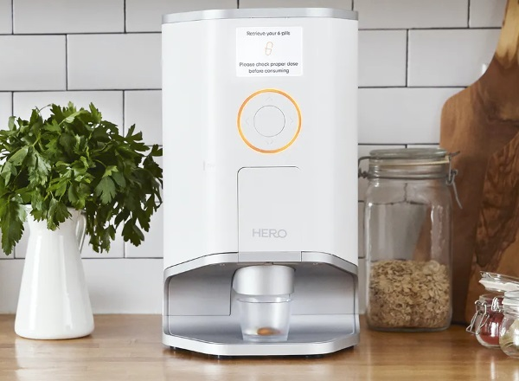
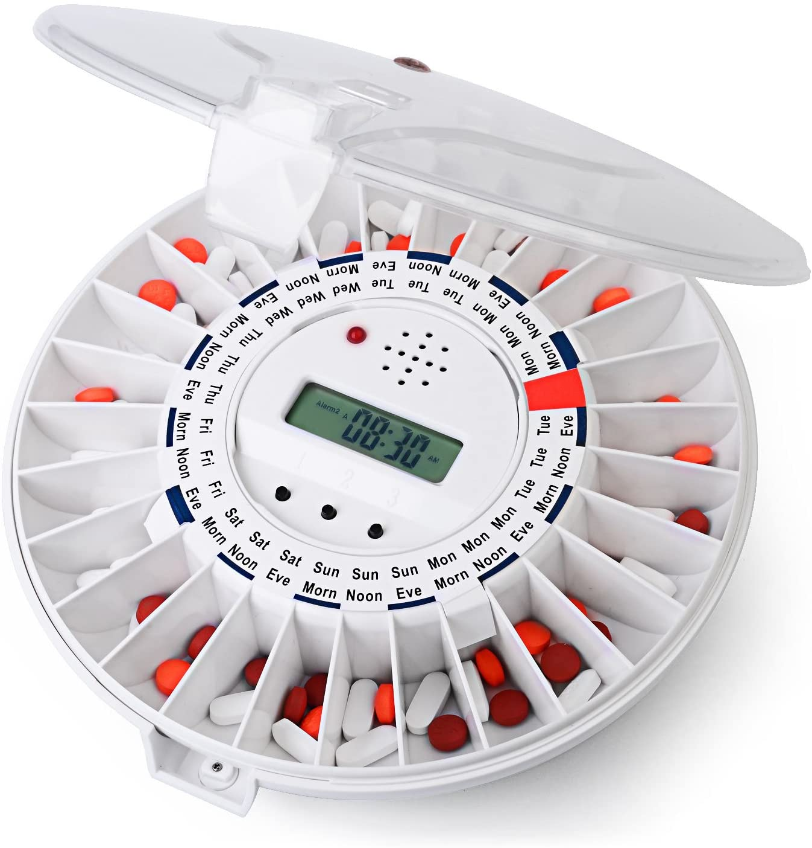
Набор контейнеров, Карманные и автоматические таблетницы

Slide 6
Мы проводили опрос, и результаты показали, что опрошенные, которые принимают лекарства, зачастую забывают о приеме. Мы рассказали свою идею проекта и всем, кто принимает лекарства, хотелось бы иметь такую таблетницу. А также 20% опрошенных, которые не принимают лекарства, сообщили, что в будущем приобрели бы такой девайс.
Из этих данных можно сделать вывод, что мы двигаемся в верном направлении и тема актуальна.

Slide 7
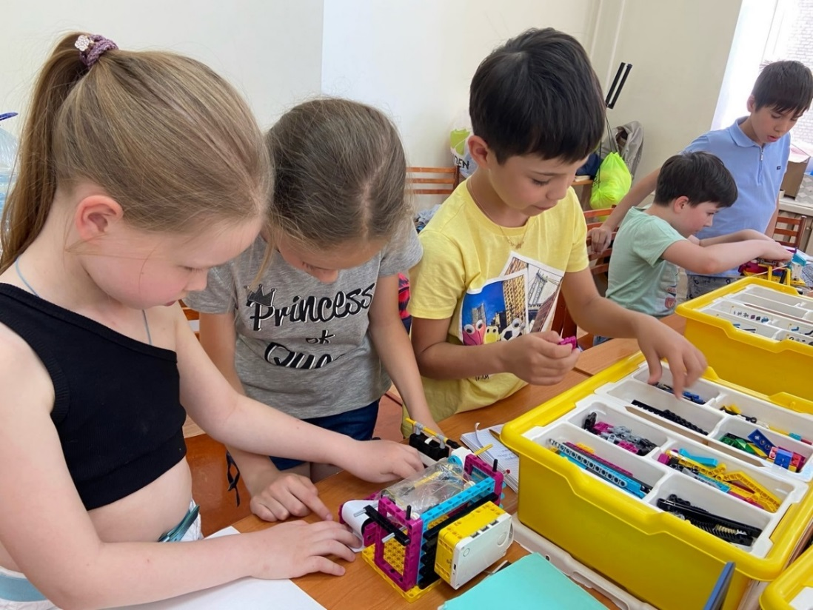
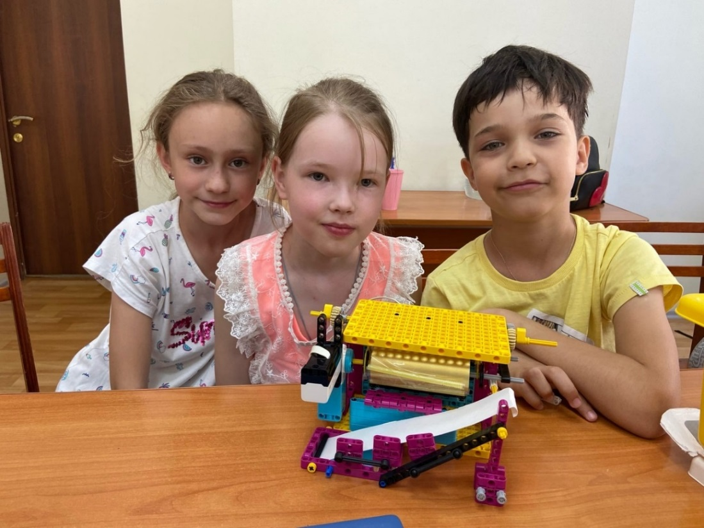
Изучив эту тему, мы сделали вывод, что робот должен:
Иметь небольшой размер;
Автоматически выдавать лекарства;
Звуковой и световой сигнал;
Контроль приема таблеток;
Удобный отсек для таблеток.

Slide 8
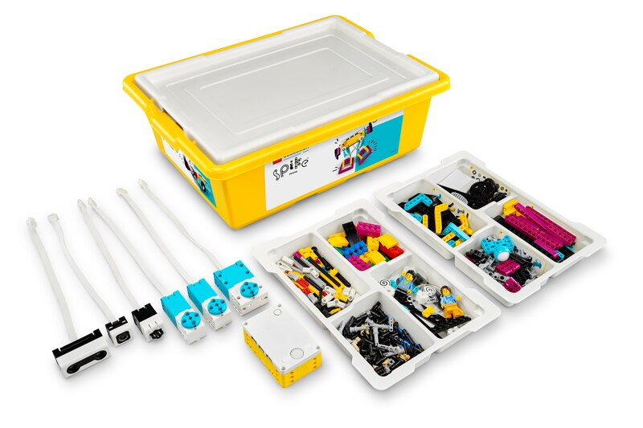
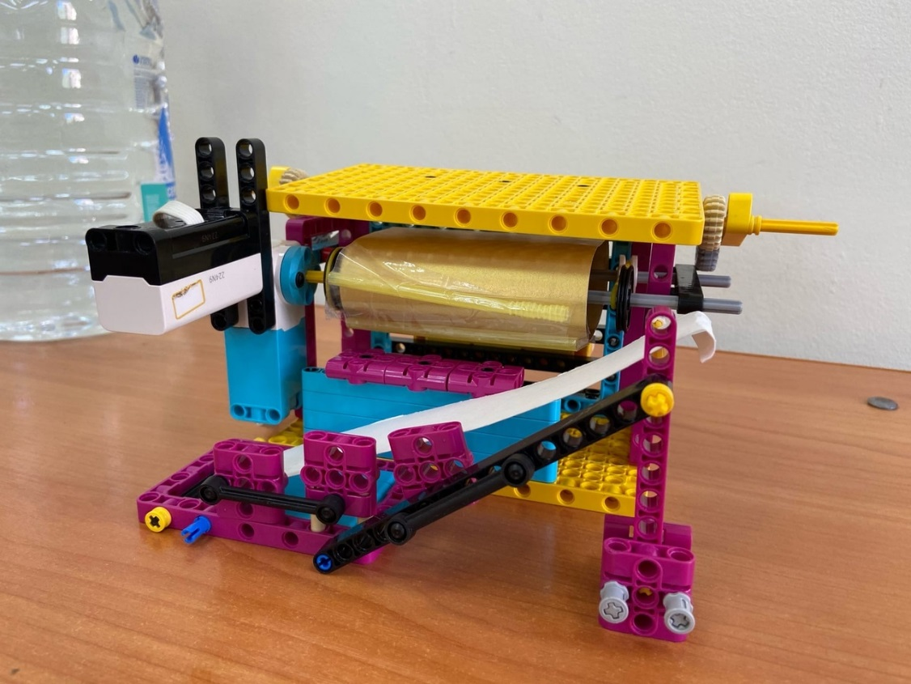
Создание робота
В разработке робота мы использовали набор LEGO SPIKE PRIME.
В роботе используется: один средний моторчик для движения конвеера, датчик расстояния и хаб.
Механизмы: ременная передача.

Slide 9

Результат
Мы можем с уверенностью сказать, что нам удалось достичь цели проекта. Наша модель робота «лечебный чемодан» соответствует всем требованиям, которые были определены перед работой.
У нас еще много идей для улучшения этой модели. Например – сделать больше отсеков для таблеток и т.д.
Мы надеемся, что наш робот будет полезен для любого человека.

Slide 10
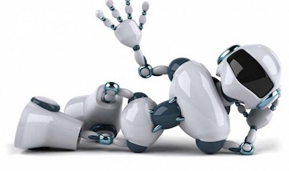
Спасибо за внимание!
Спасибо за внимание!
Готовы ответить на ваши вопросы!

